Slide 1
mokřady
Natálie Fukalová,Kateřina Novotná.

Slide 2
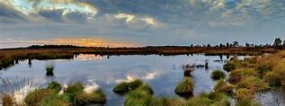
VÝZNAM
Význam mokřadů je tedy i ve zmírňování klimatických změn.
Mokřad je samostatný ekosystém, který je zaplaven nebo nasycen vodou
Mokřady se přirozeně vyskytují na všech kontinentech

Slide 3
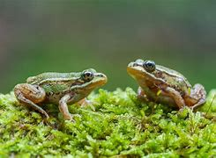
Definice mokřadu
Podle definice mokřadů, která byla stanovena pro účely tzv. Ramsarské úmluvy
Ministerstvo životního prostředí pak doplňuje že „pro potřeby České republiky se mokřadem rozumí zejména: rašeliniště a slatiniště.

Slide 4
TYPY MOKŘADŮ
Bažina – též močál, obecněji zamokřené bažinaté území
Rašeliniště – místa, kde se vytváří rašelina
Vrchoviště – s nepropustným podložím zásobené srážkami
Slatiniště – zásobené podzemní vodou
Slanisko – mokřad s vyšším obsahem solí (z mořské vody nebo z minerálních pramenů)
Mangrovy – v místech s brakickou vodou, tedy kde se mísí mořská a sladká voda

Slide 5
Význam pro krajinu a klima
Mokřady plní důležité funkce v krajině – jinými slovy nám poskytují ekosystémové služby.
Díky anoxickým podmínkám a vlhku, které zde panuje, dochází v mokřadech přirozeně k sekvestraci uhlíku.

Slide 6
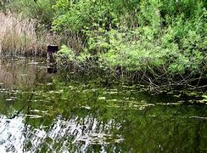
České ramsarské mokřady
Šumavské slatě
Třeboňské rybníky
Novozámecký a Břehyňský rybník
Lednické rybníky
Krkonošská rašeliniště
Litovelské Pomoraví
Poodří
Mokřady dolního Podyjí
Mokřady Liběchovky a Pšovky

Slide 7
DĚKUJEME ZA POZORNOST

